Slide 1
Mikro Programlanmış Denetim
Kontrol işlevleri ikili değişkenlerle tanımlanır ve her bir işlev “mikrokomutlar” ile gösterilebilir.
Her yeni “durum” için, karşı düşen mikrokomut dizisi koşturulur.
Mikrokomutlar bir grup bitten oluşmuştur.
Mikrokomutlara karşı düşen bit gruplarını bellekte saklayıp, sırası gelince koşturma fikri mikroprogram ile kontrolün ana fikridir. Böylece, kontrol değişkenlerinin aldığı değerler, yalnızca-okunabilen bir bellekte (read-only memory-ROM) saklanan 0 ve 1 bit dizileri yoluyla üretilmiş olur.
Mikroprogramlı kontrol kullanan bilgisayarda iki bellek bulunur:
1. Ana bellek
2. Kontrol belleği (ROM)

Slide 2
anabellek
Ana bellek, bilindiği gibi, kullanıcının programlarını ve verisini saklamakta kullanılır. Kontrol belleği ise mikrokomutları saklamak için kullanılır. Mikrokomutlar, hızlı bellek seviyesinde tanımlanan mikroişlemlerin koşturulması (hızlı bellek operasyonları) için kullanılması gereken kontrol işaretleridir.
Her bilgisayar komutu, kontrol belleğinde saklanmış olan bir dizi mikrokomutu başlatır. Bu mikrokomutlar, komutu ana bellekten alan (fetch cycle), efektif adresi bulan ve komutu koşturan (execution cycle) mikroişlemleri oluştururlar. Sonra kontrol yeni komut için, tekrar başlanacak komut fazına girer.
Mikrokomut ve mikroişlem arasındaki farkı belirlemek gerekir: Mikrokomut kontrol belleğinde saklanan mikroprogram satırlarıdır ve mikroişlemlerin koşturulmasını sağlayan 0 ve 1 dizilerinden oluşur. Mikroişlemler ise hızlı bellek seviyesinde tanımlanan operasyonlardır.

Slide 3
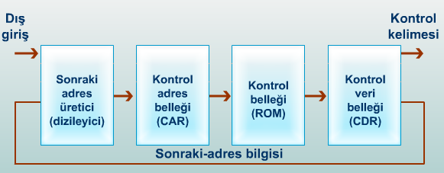

Slide 4
Kontrol belleği
Kontrol belleği yapısı ROM dan oluşmuştur.
Bellekte saklanan mikrokomutlara (0 ve 1 dizilerine) kontrol adres belleği (control address register-CAR) ve kontrol veri belleği (control data register-CDR) yoluyla ulaşılır. CAR kontrol belleğindeki adresin saklandığı yerdir, bu adrese karşı düşen mikrokomut CDR'ye aktarılır. Böylece mikroişlemin yapılabilmesi için gerekli kontrol işaretleri elde edilir.
CDR'ye aynı zamanda "ardışıl işlem belleği" (pipeline register) adı da verilir. Bir komutun koşturulması için gerekli mikroişlem dizisine karşı düşen kontrol işaretleri(mikrokomutlar) dizisine "kontrol rutini" adı verilir. Her bir komut fazı için tanımlanmış olan kontrol rutinleri vardır: komut alma fazı, komut koşturma fazı vb.

Slide 5
Mikroprogramla kontrol organizasyonu için verilen blok diyagramda "bir sonraki mikrokomut adresi"
1) Sonraki adres bilgisi (mikrokomuttan)
2) Dışardan gelen giriş (komut adreslerinden)
yoluyla bulunur.
Koşturulan mikrokomutu (veya kontrol kelimesi) elde edilirken gelecek adres de dizi üretecinde saklanır. Böylece kontrol rutinlerini sürekli koşturan bir yapı elde edilmiş olunur. Bu işleme kontrol dizilerinin oluşturulması(sequencing) adı verilir.
Bir sonraki mikrokomutun adresi, hâlihazırda bulunan adres bilgisi veya dış giriş yoluyla bulunabilir. Bunun için, bir sonraki adres üreteci- dizi üreteci(next address generator veya sequencer) kullanılır. Koşturulan mikrokomuta (veya kontrol kelimesi) elde edilirken gelecek adreste dizi üreteci girişi olarak kullanılır. Böylece kontrol rutinlerini "sürekli koşturulan" veya program komutları olduğu sürece döngü oluşturan bir yapı elde edilmiş olunur.
Donanımla kontrolde, lojik kapı bağlantıları bir kez yapılınca değiştirilmeden sürekli olarak kullanılır. Hızlı kontrol yapısı oluşturulur. Mikroprogramla kontrolde yazılan program sıklıkla olmasada değiştirilebilir, esnektir.

Slide 6
Mikroprogram, kontrol belleğine saklanmış kontrol rutinlerinden oluşur. Komutların gerçeklenmesinde kullanılan mikroişlemler, kontrol belleğine bir “transformasyon” (mapping) ile “adres dizilerine” dönüştürülür.
Bu dönüşüm, mikroişlemin operasyon kodu kısmına yapılan ekleme ile mümkün olur. Aşağıda adres transformasyonu açıklanmaktadır. 4 bitlik operasyon kodu 7 bitlik mikrokomut adresine dönüştürülmektedir. Kontrol belleği 2⁷=128 adreslik bir kapasiteden oluşur. Mikroişlemler ve bunu gerçeklemek için gerekli olan mikrokomutlar arasında bağlantı kurulmuş olur.

Slide 7
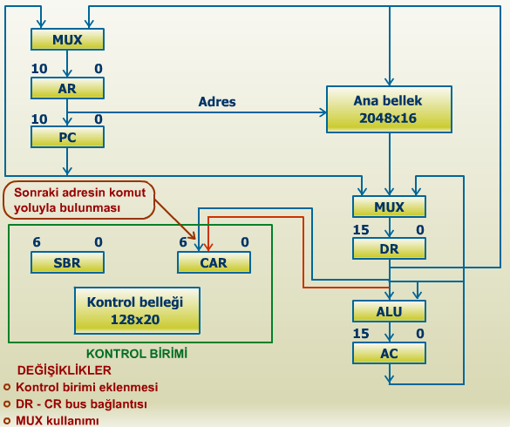
MİKROPROGRAMLA KONTROLDE BİLGİSAYAR YAPISI ve MİKROKOMUTLAR

Slide 8
Dört hızlı bellek (AC, DR, AR ve PC) birimi işlemci birimiyle, iki hızlı bellek birimi ise kontrol birimi ile ilişkilidir. İşlemci ile ilgili hızlı bellekler program sayıcı PC, adres belleği AR, veri belleği DR ve akümülatör veya işlemci belleği AC'dir.
Kontrol biriminde , kontrol adres belleği CAR ve alt rutin belleği SBR bulunmaktadır. CAR kontrol belleğinden (ROM) veri alabilmek için gerekli adresi tutmak, SBR ise alt rutin çağırılması sırasında dönüş adresini saklamakta kullanılır.
İşlemci bellekleri arasındaki veri transferi, hat grubu (bus) yerine MUX yapıları ile sağlanmaktadır. Örneğin, DR verileri PC'den, ana bellekten veya AC'den alabilmektedir. AR ise girişlerini PC veya AC'den alabilmektedir.
Kontrol birimi ile işlemci birimi arasında ilişki DR ve CAR bağlantısıyla sağlanmaktadır. Bilgisayar komutuna ilişkin operasyon kodunun 4 biti ile CAR'nin 7 biti arasında transformasyon yoluyla ilişki kurulmuştur. Böylece komutun işlemine (ADD, LDA, etc) ilişkin bilgi kontrol belleğinde saklanmakta olan rutinin adresine dönüştürülmüş olur.

Slide 9
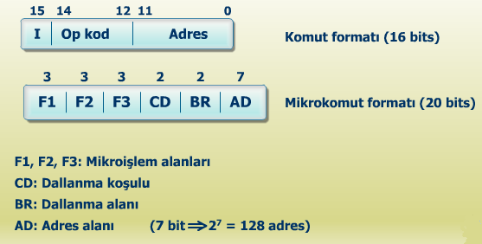
16-bit komutun 11-15 bitleri arasındaki dört biti işlem (operasyon) kodu için, geri kalan 0-11 bitleri ise adres için ayrılmıştır. Mikrokomut formatı 20 bit olup şekildeki gibi
F1, F2, F3 : mikroişlem alanı (3'er bitten toplam 9 bit),
CD: koşul alanı (2 bit),
BR: dallanma alanı (2 bit)
kontrol belleğindeki toplam 128=2⁷ adrese karşı düşen AD: adres alanından (7 bit) oluşur.
Her bir mikrokomut alanı yeni tanımlanacak olan, sembolik mikroprogramlama dilinin sembolleri yoluyla kontrol işaretlerinin depolanması ve üretiminde kullanılacaktır.

Slide 10
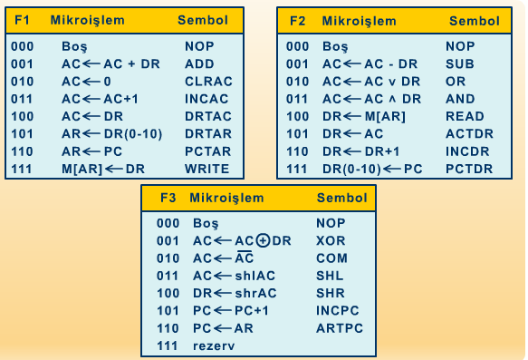
F1, F2 ve F3 alanlarının sembol ve ikili kodları son derece basit ve anlaşılabilirdir.
3 bitlik alan nedeniyle her biri 0’dan 7’ye kadar sayar ve tanımlanan semboller kendi kendine açıklayıcıdır. F1 alanının 001, F2=001 ve F3=001 ise ADD, SUB ve XOR operasyonlarını tanımlar. Örneğin ADD 000 olması NOP: operasyon yok (no operation) olarak tanımlanmıştır. F2 ve F3 içinde 000 değeri NOP olarak tanımlanır. F1= için AC<=AC+DR bellek transfer yapılır. Aynı düşünüş yoluyla, F1=011 değeri INCAC veya AC<=AC+1'i tanımlar.

Slide 11
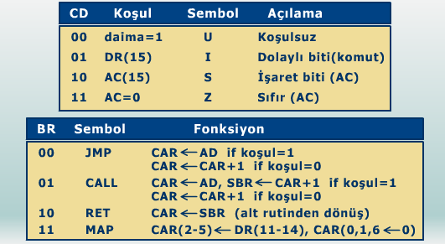
İki Bitlik Alanların Sembol ve İkili Kodları

Slide 12

Mikroprogramlama
Mikroprogramlama, kontrol işaretlerini oluşturan ikili sayıların (0, 1) mikrokomutlar yazılarak oluşturulmasıdır. Bu sembolik mikroprogram ikili kontrol işaretlerine mikroassembler anlamında dönüştürülür. Bu daha önce tanıttığımız assembler anlamında olmaktadır.
Mikroprogramın her satırı 5 alanlı mikrokomutlardan oluşur: etiket, mikrooperasyon, CD, BR ve AD alanlarıdır. Her bir alan aşağıdaki bilgileri içerir.
1.Etiket alanı, boş olabilir veya sembolik bir adres içerebilir. Kolon (:) ile biter.
2.Mikrooperasyon alanı, virgül ile ayrılmış bir, iki veya üç sembolden oluşur. Her biri F1, F2, F3 alanlarına karşı düşer ve 9 bit (3 x 3 bit) ile tanımlanır.
3.CD alanı U, I, S veya Z harflerinden birini içerir. Mikrokomuttaki koşulu tanımlar.
4.BR alanı daha önce tanımlanan JMP, CALL, RET ve MAP sembollerini içerir.
5.AD alanı aşağıdaki 3 yoldan birisi olabilecek adresi tanımlar:
  a)Sembolik bir adres (etiket)
  b)NEXT sembolü: sonraki satırı tanımlar
  c)BR alanı RET veya MAP olarak tanımlanmışsa, AD alanı boş bırakılır.

Slide 13
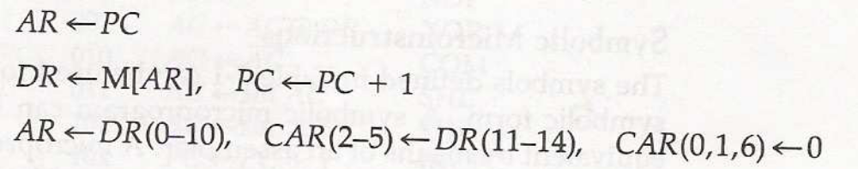

Al Getir Yordamı

Slide 14
